Slide 1
S poskusom do programa
MAŠA MOHAR in DUNJA BLAZNIK
OŠ VIDE PREGARC, Ljubljana

Slide 2
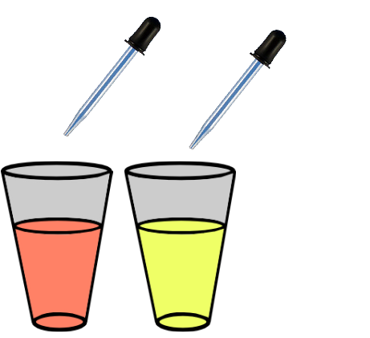
Ideja (julij 2023)
Spoznajo pravilno izvedbo kemijskega poskusa.
Priprava, izvedba, poročilo.
Zapis poročila v obliki kode.

Slide 4
Časovnica
OKTOBER, NOVEMBER 2023
Kemija: Spoznavajo osnove kemijskih reakcij z eksperimentalnim pristopom.
DECEMBER 2023, JANUAR IN FEBRUAR in MAREC 2024
Kemija: Utrdijo in poglobijo znanje, razumevanje in uporabo kemijskih vsebin s pomočjo samostojnega eksperimentalnega dela.
Kemija: Usvojijo postopke eksperimentiranja.
febrUAR, MAREC 2024 APRIL 2024
RIN: Razumejo pojem algoritem.
RIN: Znajo vsakdanji problem opisati kot zaporedje korakov.
RIN: Sledijo algoritmu, ki ga pripravi nekdo drug.
RIN: Znajo algoritem zapisati s programom Scratch.

Slide 5
Teme poskusov
RDEČE ZELJE IN INDIKATORJI (prikaz Maše)
PLEŠOČI GUMI MEDVEDEK IN DRUGI VŽIGI
RAZPAD PEROKSIDA (2 izvedbi poskusa)
SEMAFOR + MODRA BUČKA
PLAMENSKE REAKCIJE
KROMATOGRAFIJA
NATRIJ V VODI
KAKO UGASNE SVEČA
SUBLIMACIJA JODA IN JODOVA URA
REAKCIJE ALKOHOLOV
POKALNI PLIN

Slide 6
Opis za učitelje
Uporabijo ga lahko učitelji naravoslovnih predmetov in učitelji razrednega pouka v 2. triletju (povezava po vertikali) Kot uvod v eksperimentiranje ali le kot zanimivost.
Uporabijo ga učitelji RIN kot uvodno motivacijo, življenjski primer ali kot temo programiranja in računalniškega mišljenja (modeliranje problema).
NIP - izdelava programa (6. r)
MME – izdelava video (v letu 2024/2025)
ROM – izdelava spletne strani z vgradnjo prej posnetih navodil (v letu 2024/2025 – isti učenci), izdelava spletne učilnice

Slide 7
Opis za učence
Pomoč pri utrjevanju znanja,
ponovi korake poskusa,
ni težav, če eksplodira (celo zaželeno je ☺),
lahko ponovi postopek (poskusa ne moreš v nedogled ponavljati).

Slide 8
IDEJE v 2024/2025…
Znam uporabiti kakšen drug program/programski jezik?
Znam sprogramirati poskus, ki ga je naredil sošolec?
Ali lahko naredimo zbirko poskusov?
…
Znam narediti poskus po programu (mojem, sošolčevem)?
Znam narediti programu po poskusu (mojem, sošolčevem)?

Slide 9
POTEk
Uvod v kemijsko varnost
Prikaz poskusa (Maša)
Poskusi učencev in predstavitve
Napoved poskusov
Napoved dela v računalniški učilnici
Poskus➔program
Spoznavanje s Scratch-em
DELO
Predstavitve

Slide 10
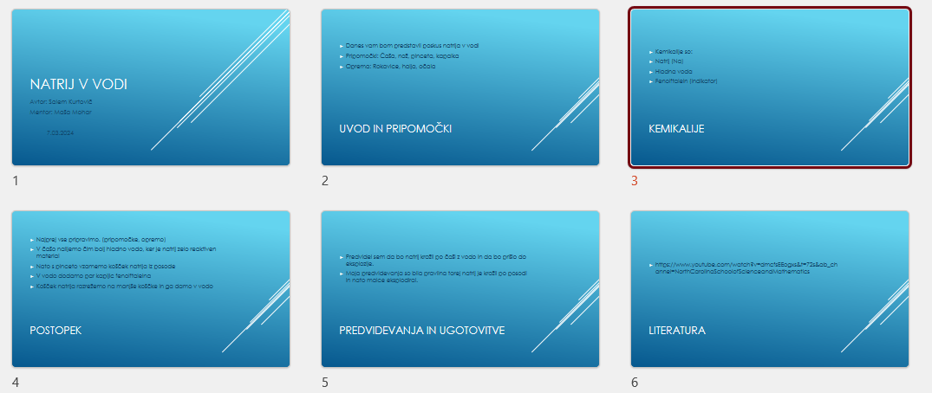
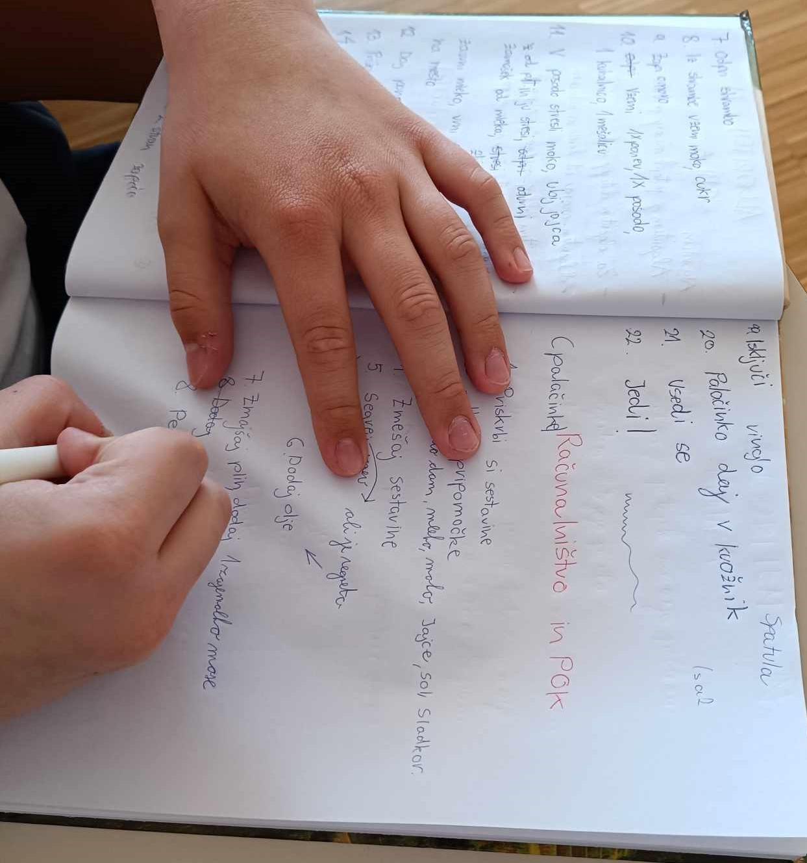
NEKAJ utrinkov

Slide 11
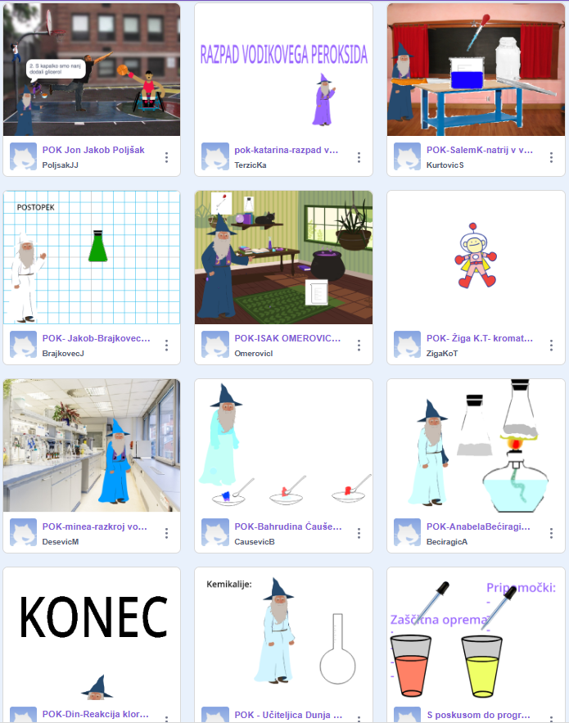
Povezave do izdelkov
Oddaja poskusa - Scratch Studio (mit.edu)

